Slide 1
EU FP -7 RAHOITUS
ENSIMMÄINEN EU:N KOULUTUKSEN
PCP -PROSESSI

Slide 2
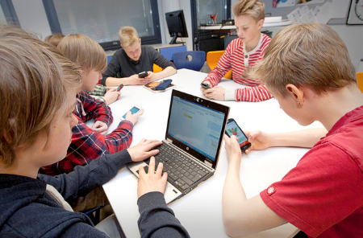
TAVOITTEET
IMAILE pyrkii vastaamaan eurooppalaisen koulutuksen teknologisiin haasteisiin oppijalähtöisesti!
Se on ensimmäinen hanke Euroopan tasolla, jossa käsitellään ICT-alan koulutus- ja e-oppimista sekä kysynnän että tarjonnan puolelta.
IMAILE mahdollistaa vuoropuhelun kysynnän ja tarjonnan välillä sekä mahdollistaa tutkimuksen ja innovoinnin keskittymisen todellisiin tarpeisiin
Tavoitteena loppukäyttäjien (eurooppalaisten koulujen, opettajien ja opiskelijoiden) varustaminen työkaluilla, joita he tarvitsevat tuodakseen luokkahuoneeseen 20. vuosisadan.
Halmstad (Ruotsi) koordinoi 7. puiteohjelman IMAILE hanketta, jossa tieto- ja viestintätekniikan opetuksen julkisista hankinnoista 4 maata käyttävät PCP välinettä (esikaupalliset hankinnat) edistämään käyttäjälähtöistä innovointia yhteistyössä eurooppalaisen ICT-teollisuuden, tutkimuksen ja pk-yritysten kanssa.

Slide 3
PCP pähkinänkuoressa
PCP (Pre Commercial Procurement) (Esi- Kaupalliset hankinnat) PCP on innovatiivinen väline, jonka avulla luodaan kestävää kehitystä ja vuoropuhelu kysynnän ja tarjonnan luomiseksi e-oppimisessa Euroopassa.
PCP -menetelmä perustuu useisiin vaiheisiin:
Euroopan julkisista hankinnoista tunnistetaan yksi yhteinen keskipitkän ja pitkän aikavälin haaste, joka vaatii uutta tutkimusta ja kehitystä
Haasteena esitetään Euroopan teollisuudelle/pk- yrityksille tarjouspyyntö
Kilpailutus- ja arviointimenettelyssä valitaan innovatiivisia ratkaisuja osallistuvllta toimittajilta
PCP prosessin lopussa tarjonnan - puolella (teollisuus, tutkijat ja pk-yritykset ovat kehittäneet innovatiivisia ratkaisuja käyttämällä PCP -panosta loppukäyttäjille ja tuleville asiakkaille.
Kysynnän puolella (julkiset hankkijat) ovat hankkinut ratkaisun, joka vastaa niiden kehittämistarpeita.
Lyhyesti PCP mahdollistaa kestävän kehityksen markkinat, joka vaatii uutta teknologiaa ja tutkimusta, jotta voidaan vastata tuleviin haasteisiin, jotka asiakas on todennut. Lähde: COM/2007/799 & SEC/2007/1668

Slide 4
PCP menestyksekkään opetuksen ja koulutuksen nykyaikaistamisessa Euroopassa
Uskomme PCP kuin työkalu, jota voidaan käyttää, jotta voidaan kehittää kestävän tulevaisuuden Tieto- ja viestintätekniikkaa opetuksessa Euroopassa.
On tärkeää korostaa, että julkisissa hankinnoista ostajat hyödyntävät innovaatioiden ja tutkimuksen tuloksista ja siksi on ratkaisevan tärkeää antaa heille valta vaikuttaa tulevaan kehitykseen.
IMAILE mahdollistaa osallistuvia kuntia ottamaan aktiivisemman roolin tulevaisuuden koulun kehittämiseen ja Euroopan julkisista hankinnoista.
Hankkeessa annetaan konsortiolle ja muualla EU:ssa mahdollisuus kehittää:
”Räätälöityjä oppimisen järjestelmiä, jotka ovat avain toimivaan nykyaikaistamiseen perusopetuksen ja ammatillisen koulutuksen järjestelmiin Euroopassa”.

Slide 5
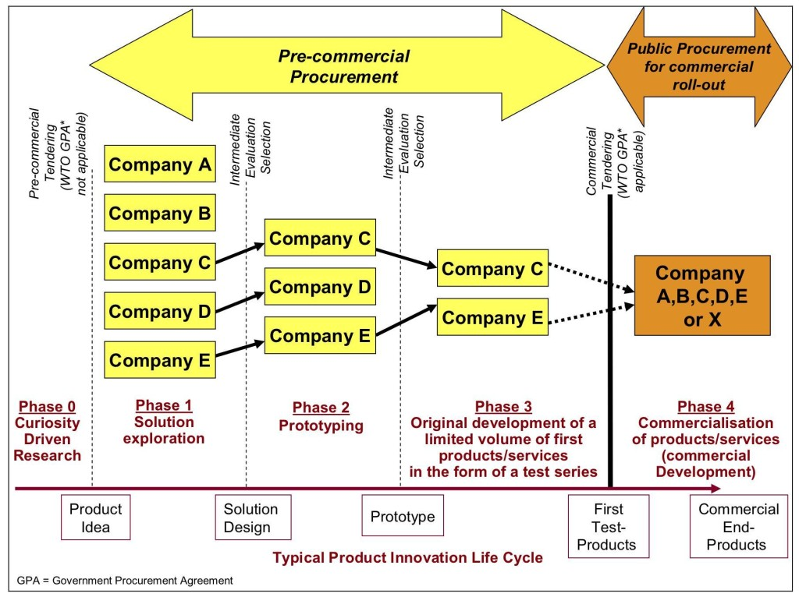
PCP -PROSESSI

Slide 6
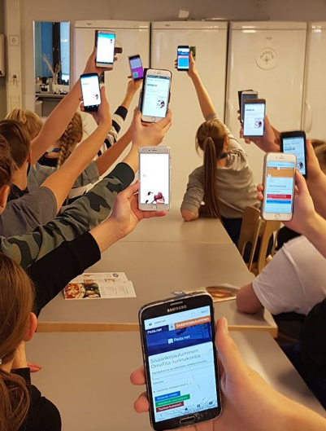
“Vaikuttaa tuleviin innovaatioihin ottamalla mukaan julkisen sektorin todelliset tarpeet vuoropuheluna toimittajien kanssa "
Tavoitteena:
Julkiset hankkijat ovat vahvoja ostajia ja IMAILE on loistava tilaisuus oppia lisää uusia mahdollisuuksia PCP -välineestä, jota voidaan käyttää monilla aloilla (terveys, energia, ympäristö jne.) ja vaikuttaa tulevien innovaatioiden kehittämiseen julkisiin todellisiin tarpeisiin.
PCP prosessi tukee myös teknologian kehittämistä ja vähentää kaupallisten tarjouskilpailujen määrää.
Tuloksena IMAILE innovaatiot mullistavat koulutusjärjestelmän Euroopassa!
PCP tarjoaa seuraavat edut on päätöksenteon tasolla: Julkisten palvelujen laadun paraneminen
Kehittää innovaatiotoimintaa
Ulkomaisten investointien houkutteleminen
Lisätä työllisyyttä

Slide 7
Tavoitteet
Yleisenä tavoitteena IMAILE –hankkeella on käyttää PCP (esikaupalliset hankinnat) prosessia tunnistamaan uusia teknologioita ja palveluja, joilla vastataan haasteeseen tarjota seuraavan sukupolven oppimisympäristöt (PLE) perus- ja keskiasteen koulutuksessa aiheissa Science, Matematics, Engineering and Technology (STEM).
Keskeisenä tavoitteena on mahdollistaa vuoropuhelun kysynnän ja tarjonnan välillä
IMAILE tulee: Valmistelemaan ja arvioimaan yhteisiä PCP PLE ratkaisujen 7 EU-maissa Suorittamaan yhteinen PCP tarjouspyynnön yhtä tiettyä PLE ratkaisua varten
Pilotoida/monitoroida PLE ratkaisuja 3:ssa PCP vaiheissa
Edistää EU: n normeja PLE ratkaisuksi peruskouluun ja lukioon

Slide 8
IMAILE:n haaste
Nykyään markkinoilla on monia suuria ICT-tuotteita, sovelluksia ja palveluja tukemaan ja edistämään e-oppimista Euroopan luokkahuoneessa. Harvoja on kuitenkin kehitetty räätälöidyllä tavalla huomioimaan todelliset pedagogiset tarpeet kouluissa (loppukäyttäjät) esim. tukemaan luovaa oppimista ja innovatiivisia opetusmenetelmiä.
Uuden teknologian pitäisi tukea yksilöllisen oppimisen kasvavaa kysyntää sekä kouluja ja opettajia innovatiivisella ja luovalla tavalla.
Toimittajien olisi tarjota innovatiivisia ratkaisuja seuraavan sukupolven PLE:ksi (henkilökohtainen oppimisympäristö), joissa käsitellään opiskelijoiden perus- ja keskiasteelle korostaen tieteen, matematiikan ja teknologian (stem) oppimista ja jotka tukevat erilaisia oppimistapoja.

Slide 9
Odotettu ratkaisut:
• Tukea opettajia ja opiskelijoita perusasteen ja lukiokoulutuksessa tieteen, matematiikan ja teknologian opiskelussa (STEM)
• Vähentää opettajien suunnitteluun käytettäviä tunteja
• Tukea kaikkia opiskelijoita saavuttamaan tavoitteensa henkilökohtaisella tavalla (lahjakkaat ja erityistarpeet)
• Luoda lisää 1-1 välisiä kohtaamisia opettajan ja oppilaan välillä luokkahuoneessa
• Olla sovellettavissa kaikkiin laitteisiin ja kaikkiin oppimistyyleihin
(esim. kinesteettinen, näkö, kuulo)
• Vähentää varhain keskeyttäneiden määrää, luoda pitkän aikavälintavoitteena kerätä eurooppalainen digitaalinen portfolio.

Slide 10
PCP -PROSESSI

Slide 12
PCP -PROSESSI

Slide 13
PILOTOITAVAT PROTOTYYPIT:
PILOTIT:
HUHTI –TOUKOKUU 2017 JA LOKAKUU 2017
Pilotit Konnevedellä ALMERIN 10. – 14. 4. ja AMIGO 15. – 19.5.
Mahdollisuus saada ALMERIN YipTree ilmaiseen kokeiluun täällä!

Slide 14
Konneveden rooli
I State of the Art –raportti ja markkinaselvitys
II PLE –määrittely IMAILE projektiin
III PCP –vaatimusmäärittelyyn osallistuminen ja tarjouspyynnön arviointi
IV Pilotoinnin järjestäminen Suomessa (Keski-Suomen kunnat)
V Pilotointien koordinointi (4 maata)
VI Pilotointien tulosten arviointi ja vaatimusmäärittelyn tarkennus PCP prosessissa
VII Projektin hankinta-arvointi

Slide 15
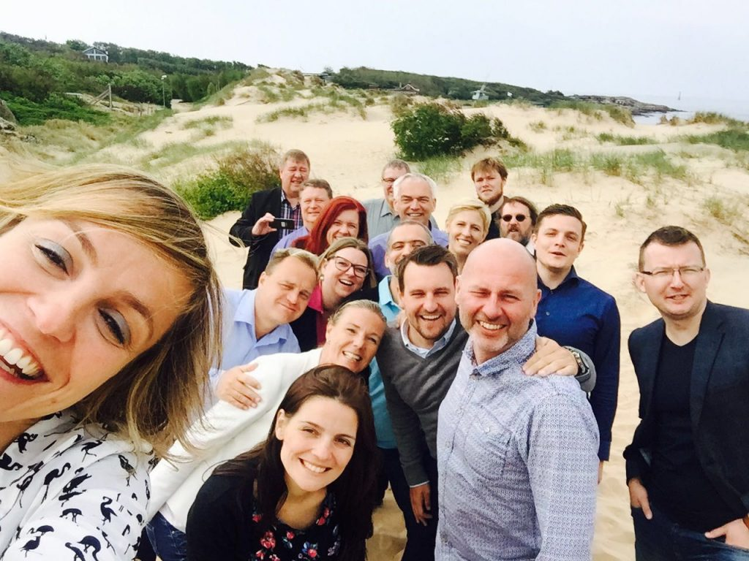
Konsortio
Kuntahankkijat:
Halmstads Kommun – kunta (Ruotsi) Koordinaattori City of Viladecans, (Espanja)
Sachsen-Anhalt (Saksa), Magdeburg
Konnevesi (Suomi)
ALMERIN
ON TÄÄLLÄ !!
Tukiprosessit:
JYVÄSKYLÄN YLIOPISTO
E.N.T.E.R. (Itävalta)
INOVA + (Portugali)
Otto-von-Guericke yliopisto Magdeburg - Faculty of Computer Science (Saksa)
Alexanderson Institute (AI) (Ruotsi)
INNOVA (Unkari)
PCP –asiantuntijaorganisaatio
Skåne + Lundin yliopisto (Ruotsi)
LISÄTIETOJA
http://imaile.eu
lauri.pirkkalainen@konnevesi.fi
petri.lounaskorpi@konnevesi.fi

